Slide 1
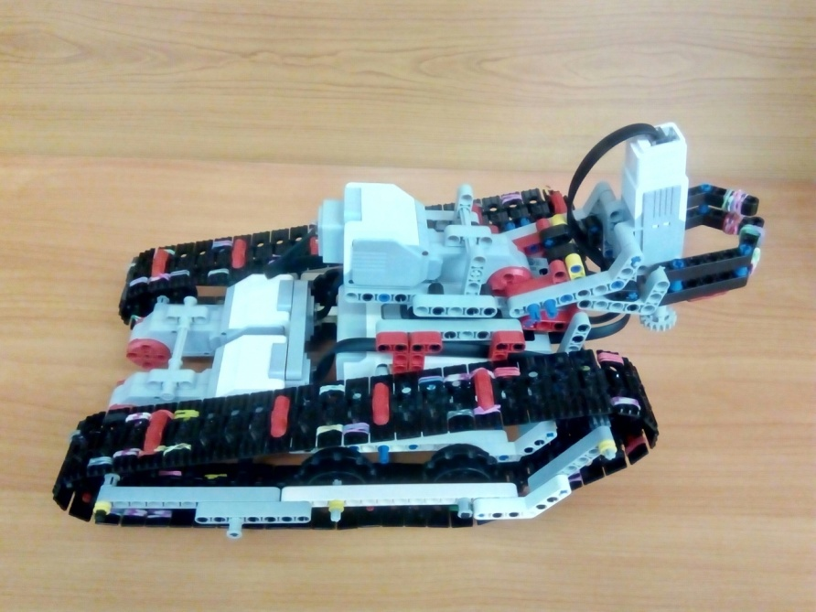
Создание и программирование модели «Внедорожник Победа»
Муниципальное общеобразовательное учреждение
«Средняя общеобразовательная школа №1»
Над проектом работали ученики
7 A класса МОУ СОШ №1:
Пашков Михаил, Борисов Андрей, Болдин Алексей.
Руководитель проекта:
Аксенов Н.А.
г.Приозерск
2018 г.

Slide 2
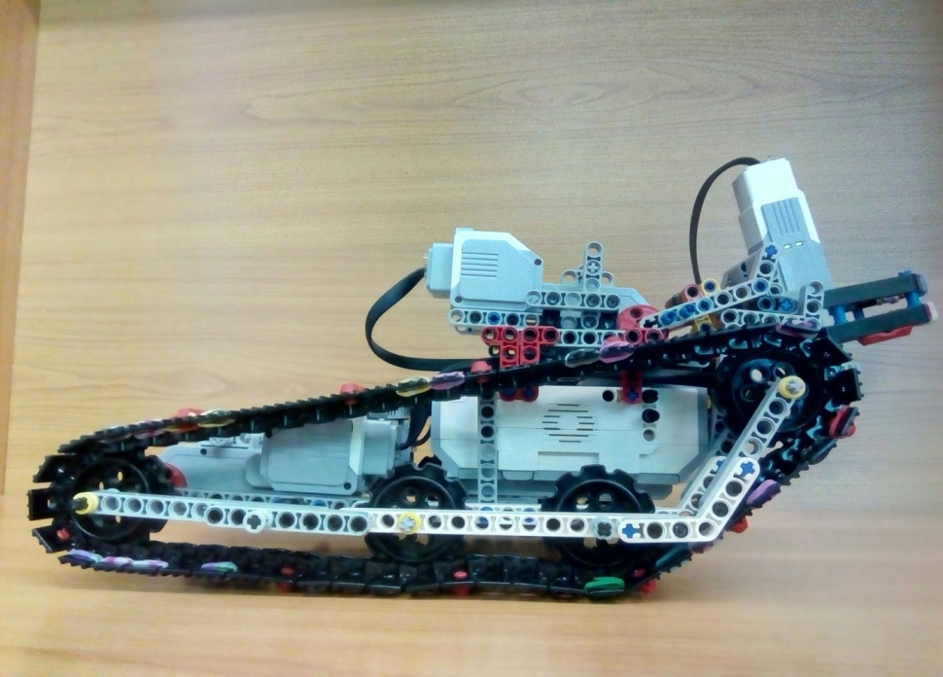
Цель: Создание модели «Внедорожник Победа» из набора «LEGO MINDSTORM №45544» и испытание его в действии.
Задачи : 1. Сборка «Внедорожника Победа»
из стандартного образовательного набора LEGO MINDSTORM 45544. 2. Изучение основ программирования блока управления LEGO MINDSTORM EV3. 3. Управление внедорожником с помощью программы и пульта управления через bluetooth.

Slide 3
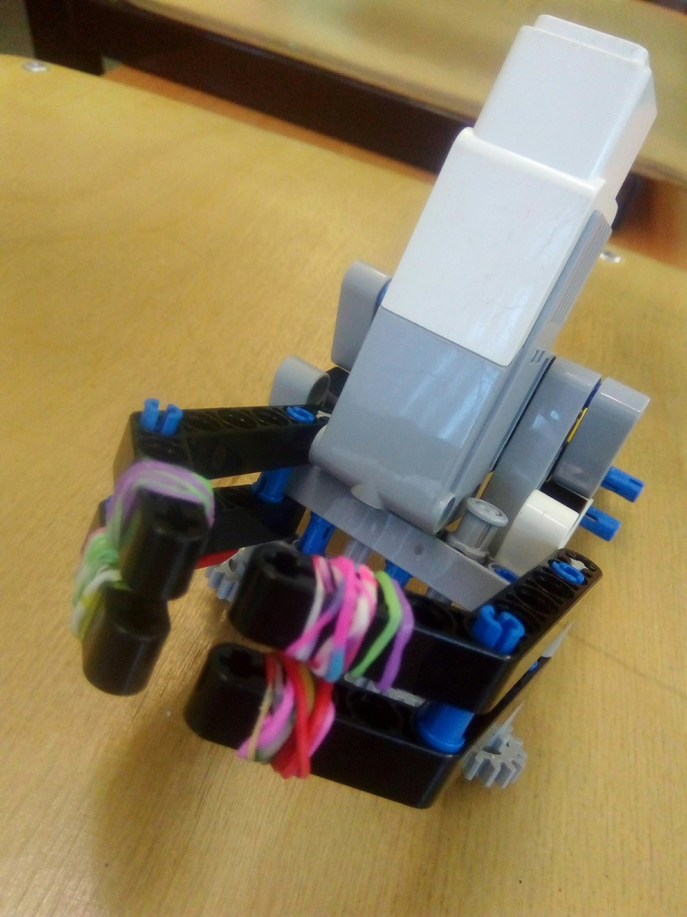
Захват
При сборке внедорожника
мы познакомились с таким
устройством как захват, и использовали его.
Захват - это механизм который позволяет хватать банки и доставлять их в место назначения. В ходе работы было решено установить на захват резинки, чтобы банка не скользила.

Slide 4
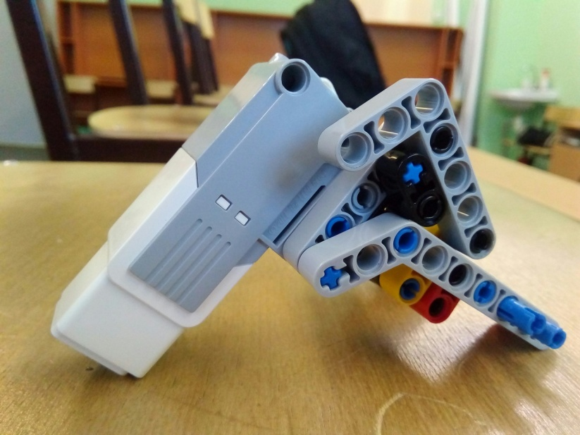
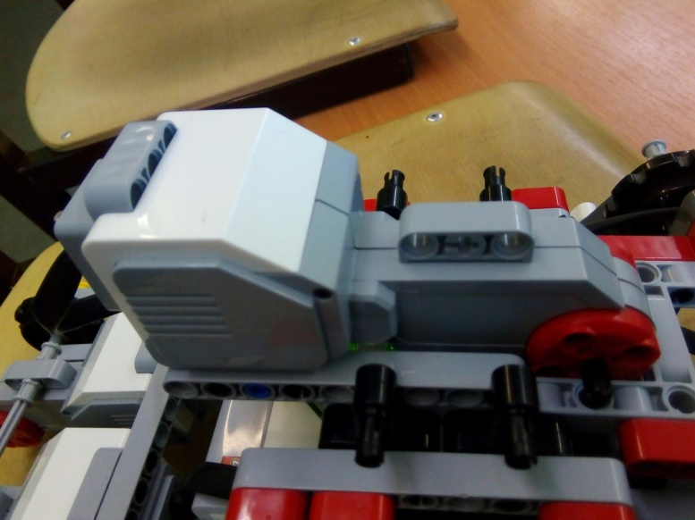
Компоненты внедорожника.
Готовая модель внедорожника имеет два больших мотора служащих для передвижения внедорожника, ещё один большой мотор служит для регулирования уровня высоты захвата, а средний мотор служит для захвата банки. Внедорожник передвигается на гусеницах, а управляется при помощи bluetooth программы RemotEV3.

Slide 5
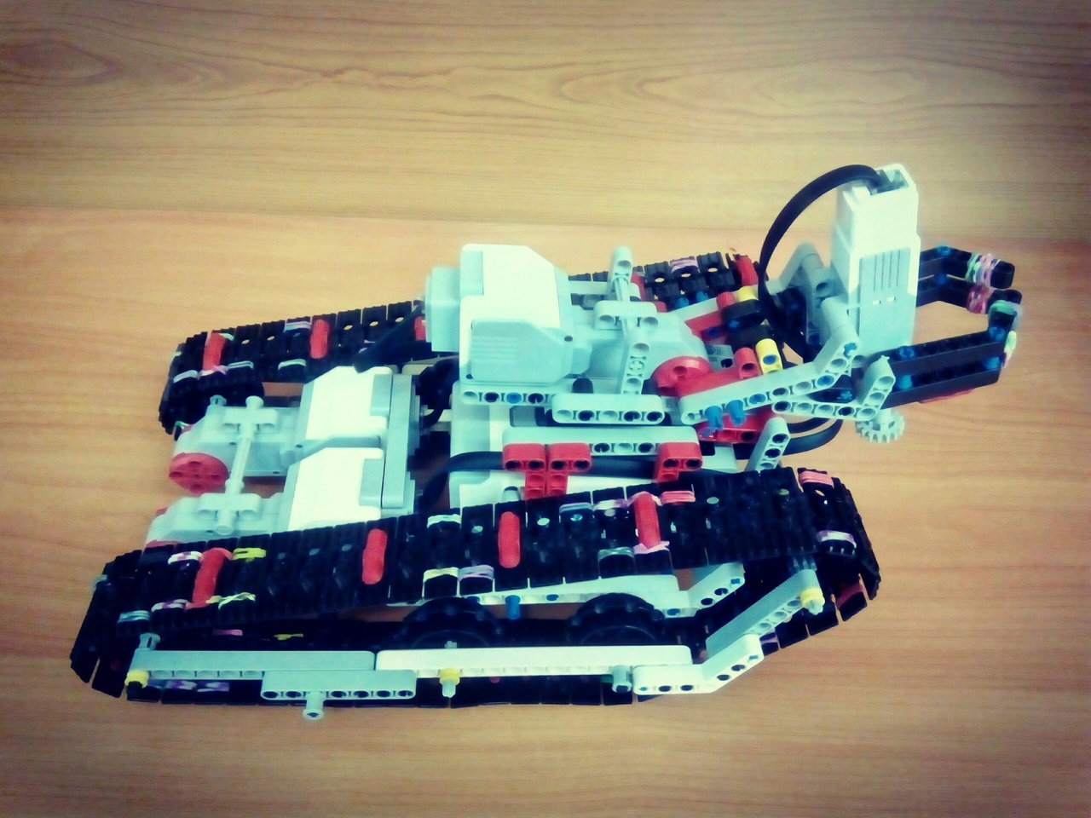
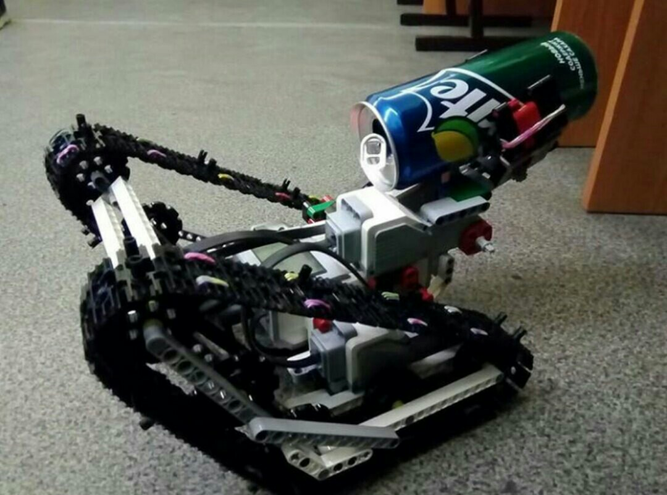
Внедорожник улучшен
СТАЛ
БЫЛ

Slide 6
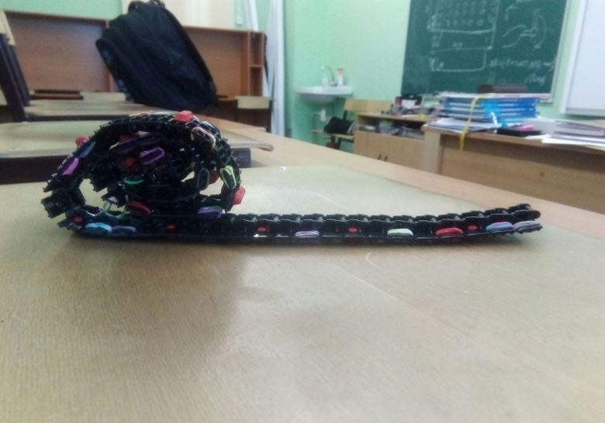
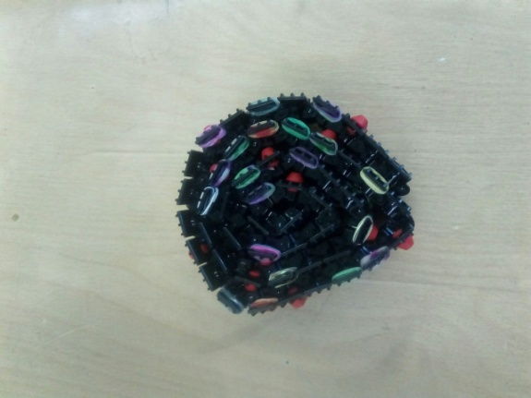
Проблема
Робот не мог ездить по скользкой поверхности
Решение проблемы
На гусеницы были установлены резинки, робот перестал скользить.

Slide 7
Готовая модель внедорожника
Внедорожник может преодолевать различные препятствия, уже зная какие препятствия могут быть мы ко всему приготовились. Благодаря резинкам внедорожник может спокойно передвигаться по скользким объектам, также может захватывать скользкие предметы.

Slide 8
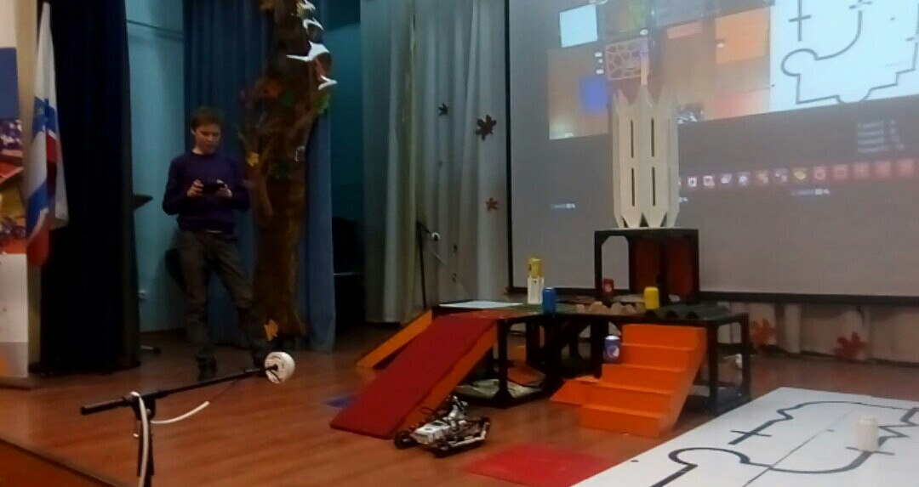
Выводы:
Был собран «Внедорожник Победа»
из набора «LEGO MINDSTORM №45544» и испытан в действии.
Изучили основы программирования блока управления LEGO MINDSTORM EV3.
Мы научились управлять внедорожником с помощью программы и пульта управления через bluetooth.
Хорошо подготовились к соревнованиям.

Slide 9
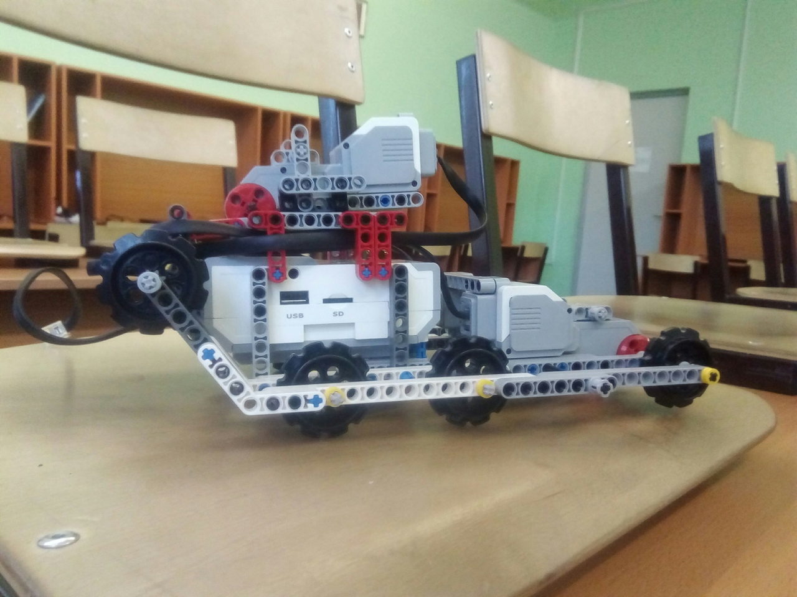
Благодарим за внимание!

